Slide 1
prosedyre SLE
Julekurs Norsk revmatologisk forening
261120
Carina Gøtestam Skorpen

Slide 2
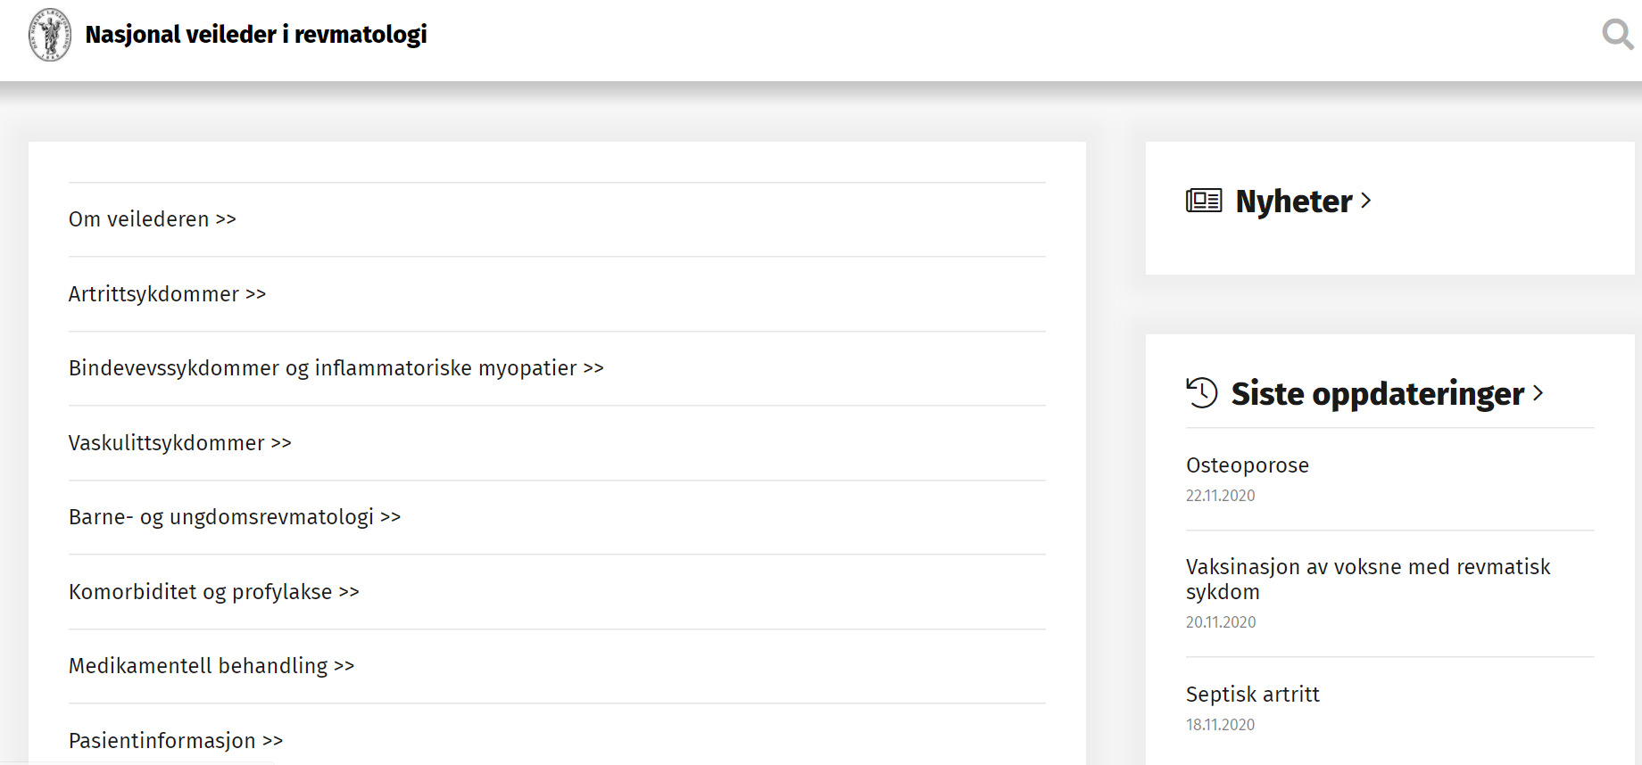

Slide 3
RA prosedyren 2020
hovedendringen er tilpasning til EULARs oppdaterte anbefalinger fra 2019
Urinsyregikt prosedyren 2019
revisjon og høring ila 2021
Reaktiv artritt prosedyren 2020
Septisk artritt 2017
arbeidsgruppe snart komplett
revisjon og høring ila 2021
Axial spondyloartritt 2019
revisjon og høring ila 2021
Psoriasisartritt 2019
revisjon og høring ila 2021

Slide 4
Bindevevssykdommer og inflammatoriske myopatier
Systemisk sklerose 2020
avsluttet høring oktober-20
siste versjon publisert november-20
Sjøgren syndrom 2019
arbeidsgruppe planlegger revisjon 2021
Inflammatoriske myopatier 2020
avsluttet høring november-20

Slide 5
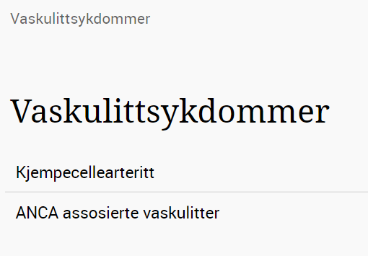
Kjempecellearteritt 2019
revisjon 2021
ANCA assosierte vaskulitter 2018
revisjon 2020, høring høsten 2020
publiseres om kort tid

Slide 6
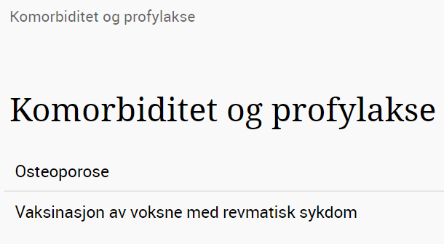
Osteoporose 2020
under høring
Vaksinasjon 2021
arbeidsgruppe
Kardiovaskulær sykdom 2021
Kardiovaskulær sykdom

Slide 7
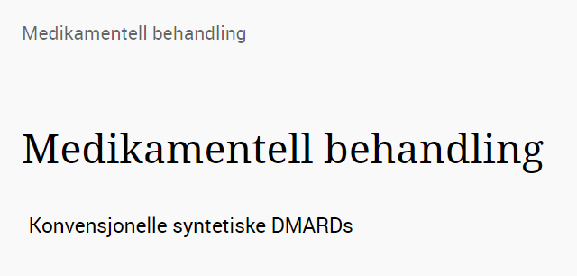
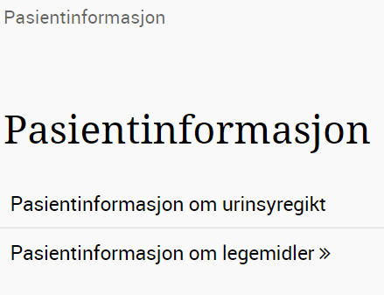
Konvensjonelle syntetiske DMARDs 2017
revisjon 2020
Biologiske og målrettede DMARDs (bDMARDs/tDMARDs) 2021

Slide 8
Prosedyrer foreslått eller på gang
Artrose, oprettet arbeidsgruppe, vår – 21
Barnerevmatologi vår – 21
Injeksjonsbehandling
IgG relatert sykdom
Pneumocystisprofylakse
Malignitet og biologisk behandling

Slide 9
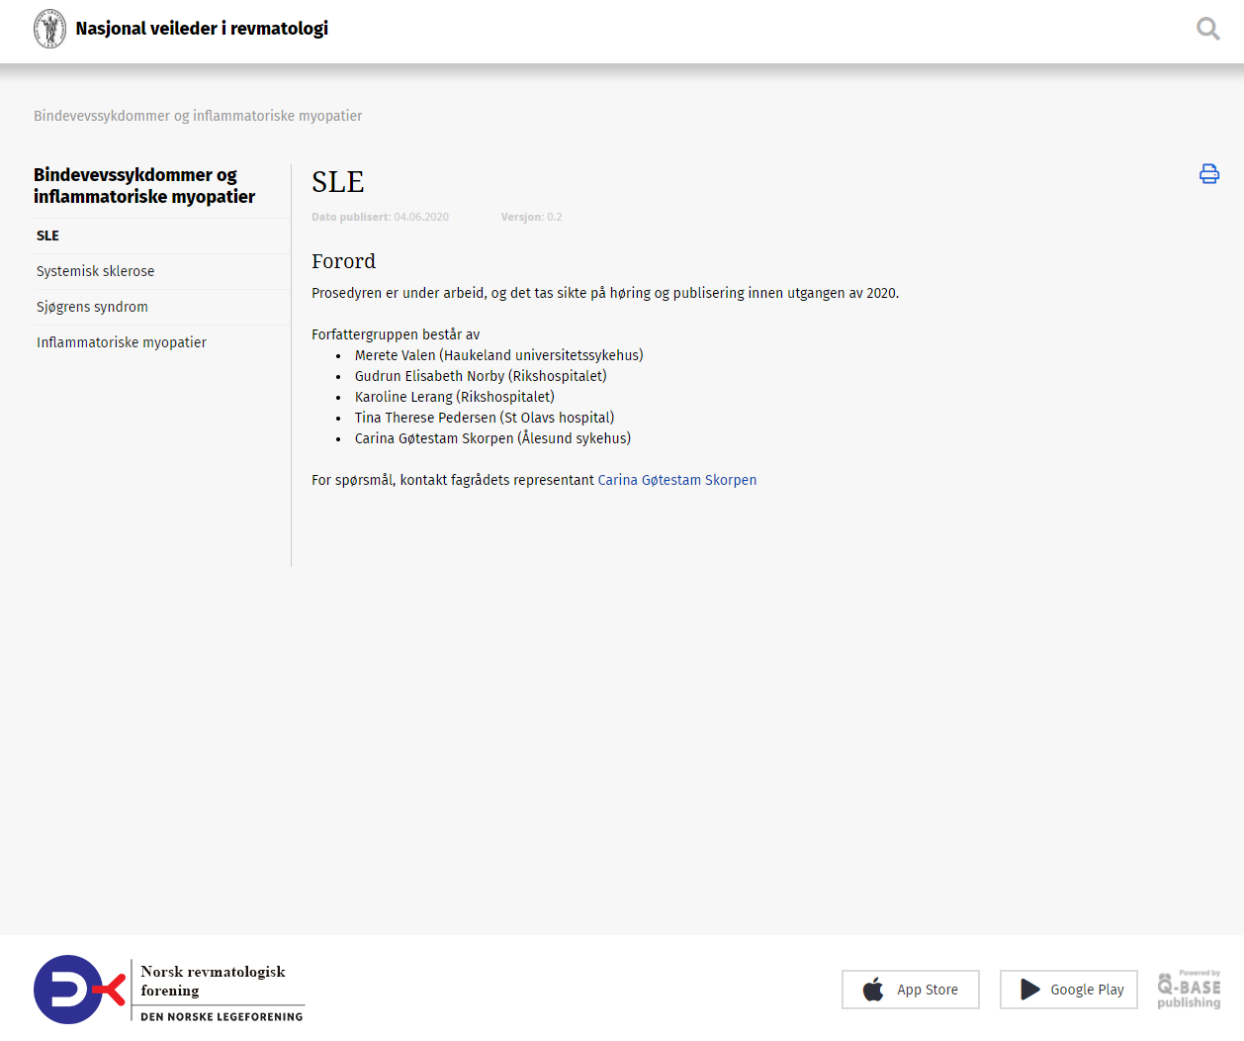

Slide 10
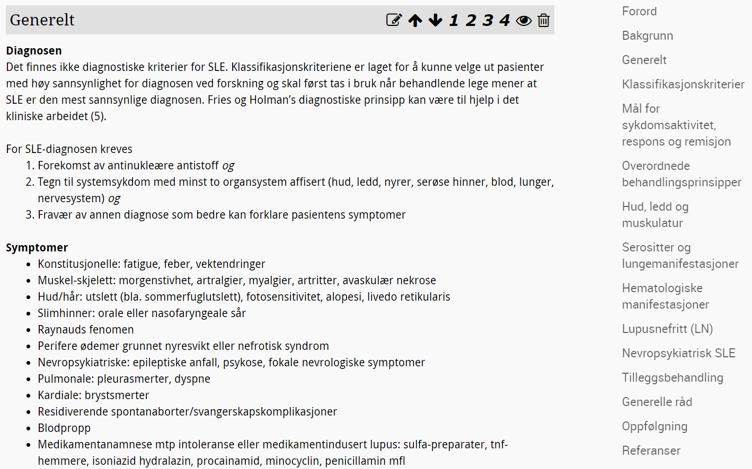

Slide 11
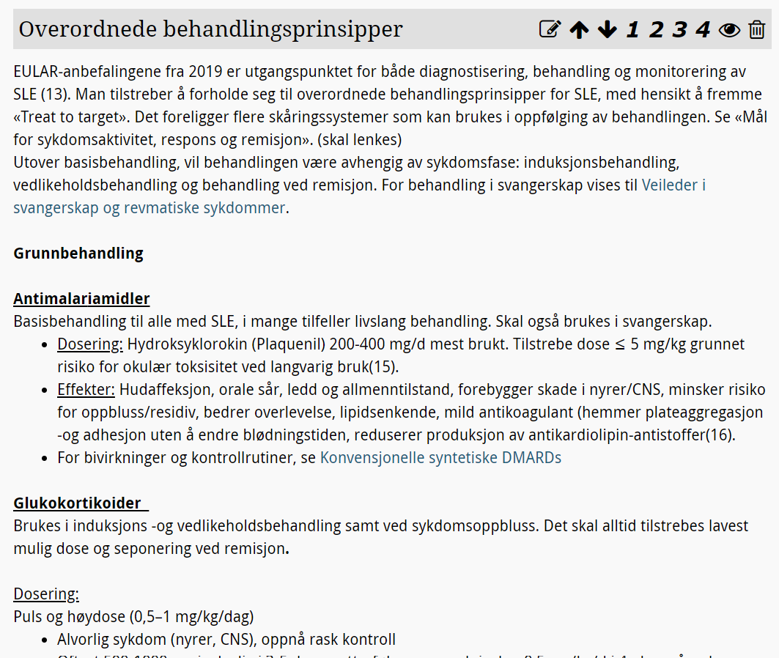
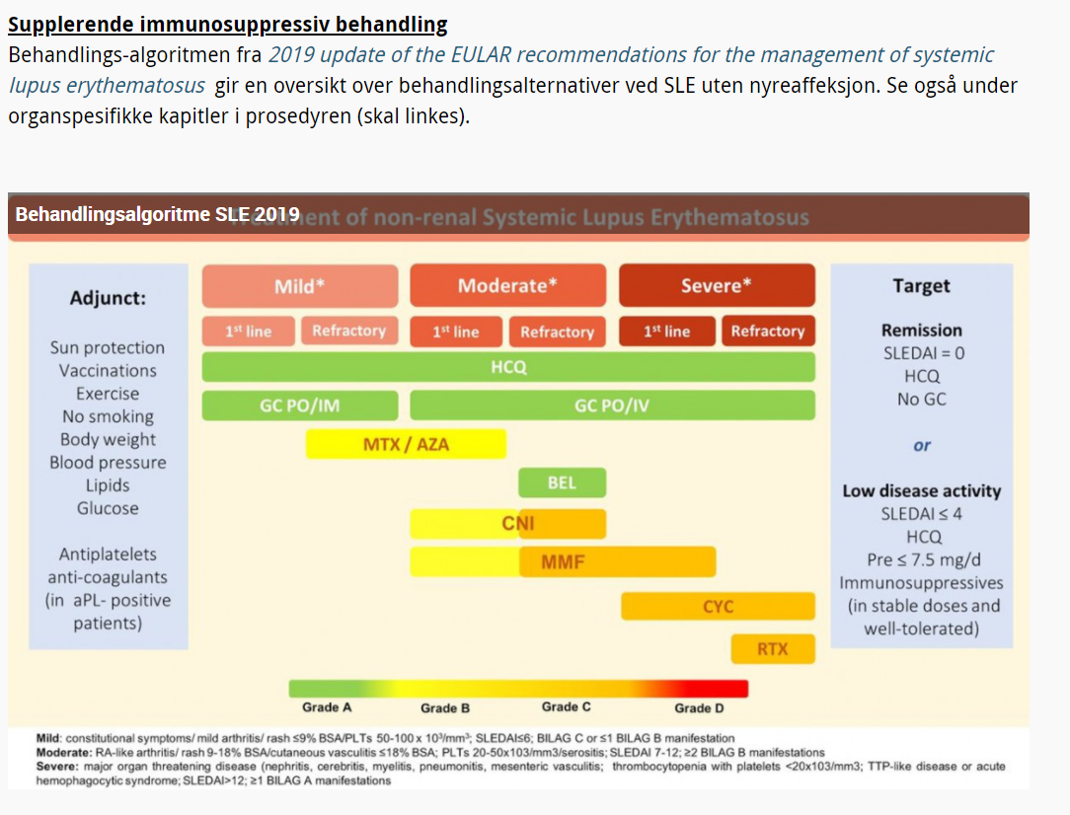
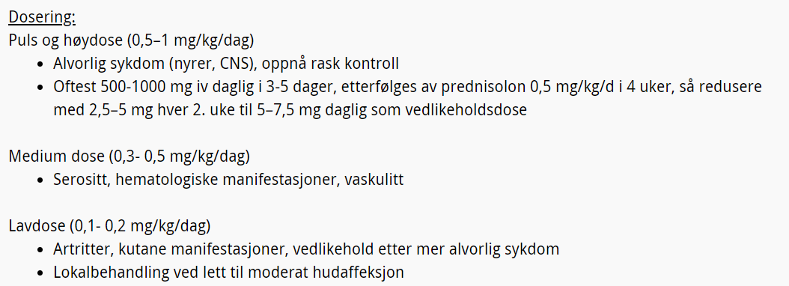

Slide 12
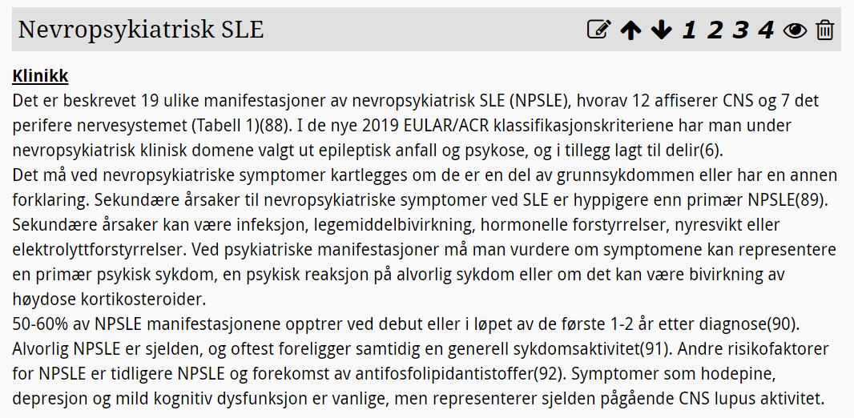
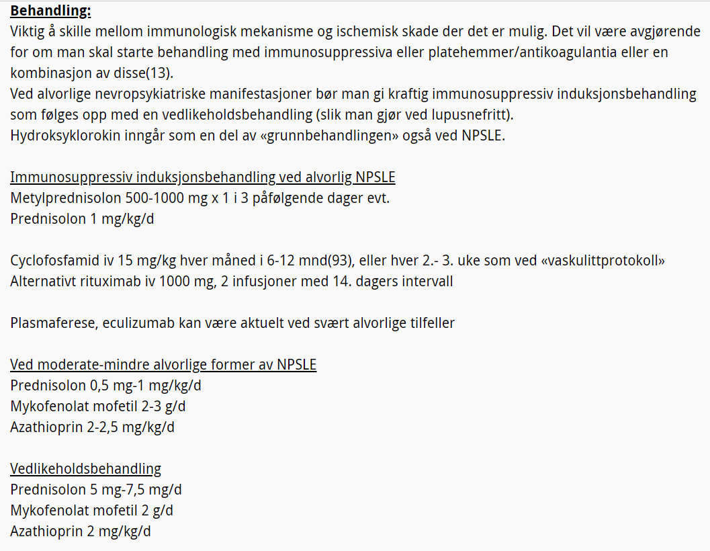
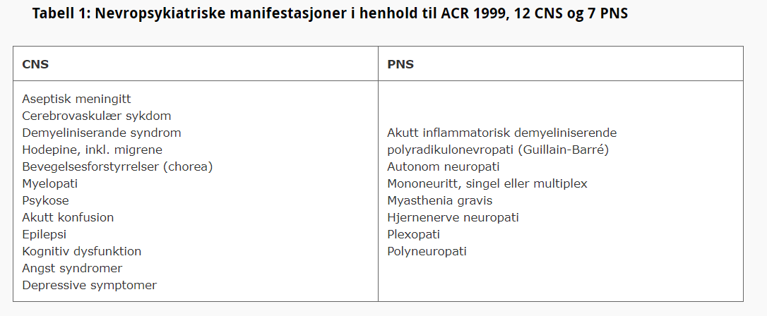
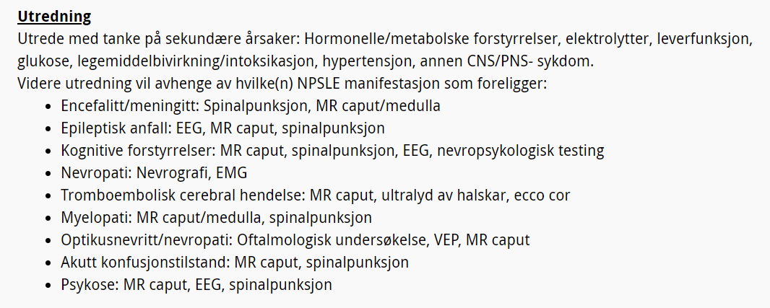

Slide 13
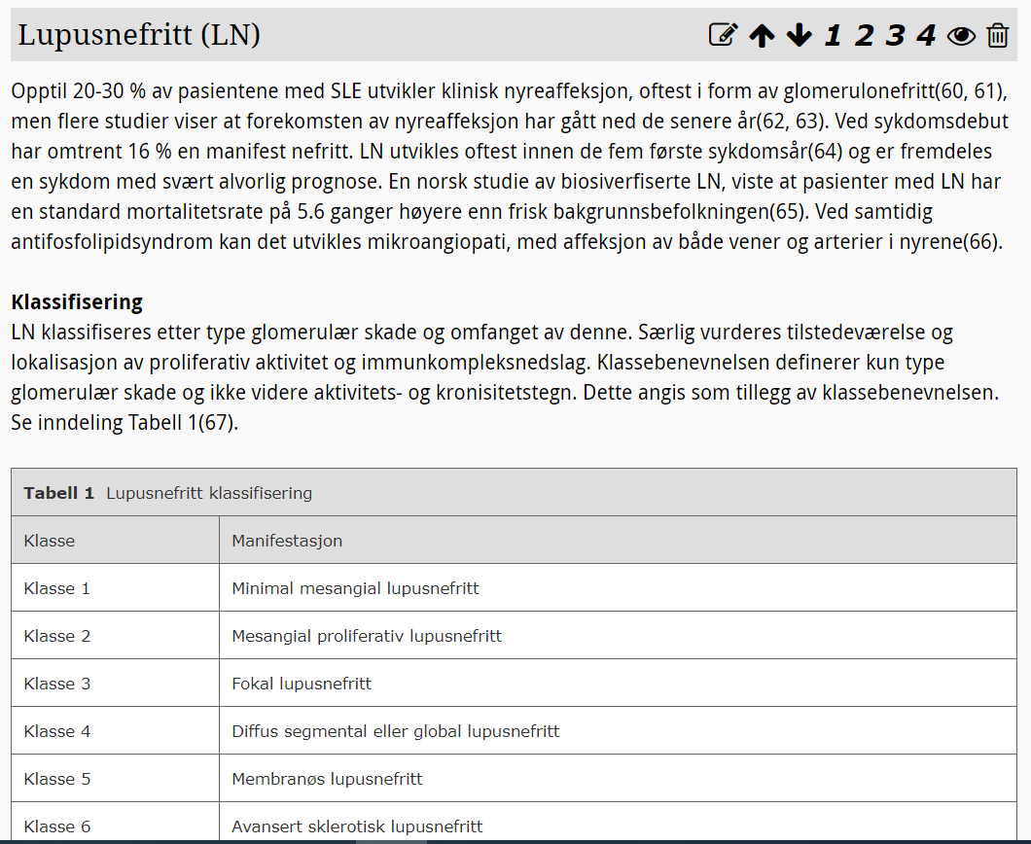
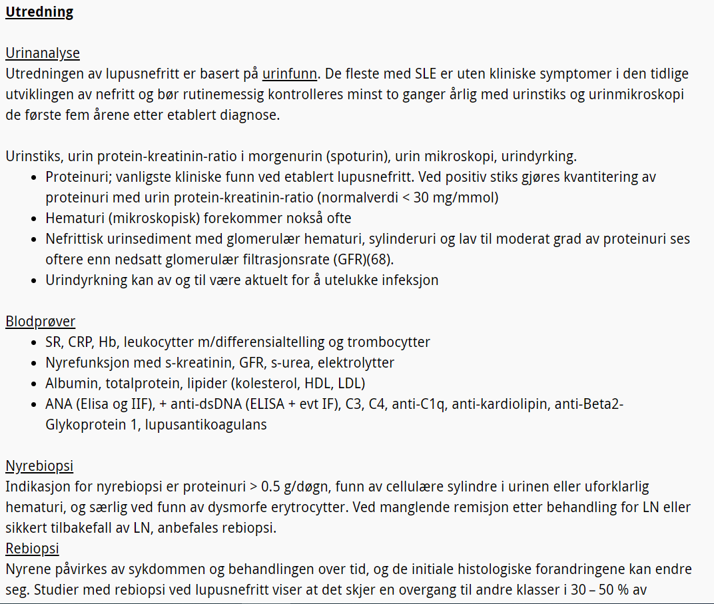
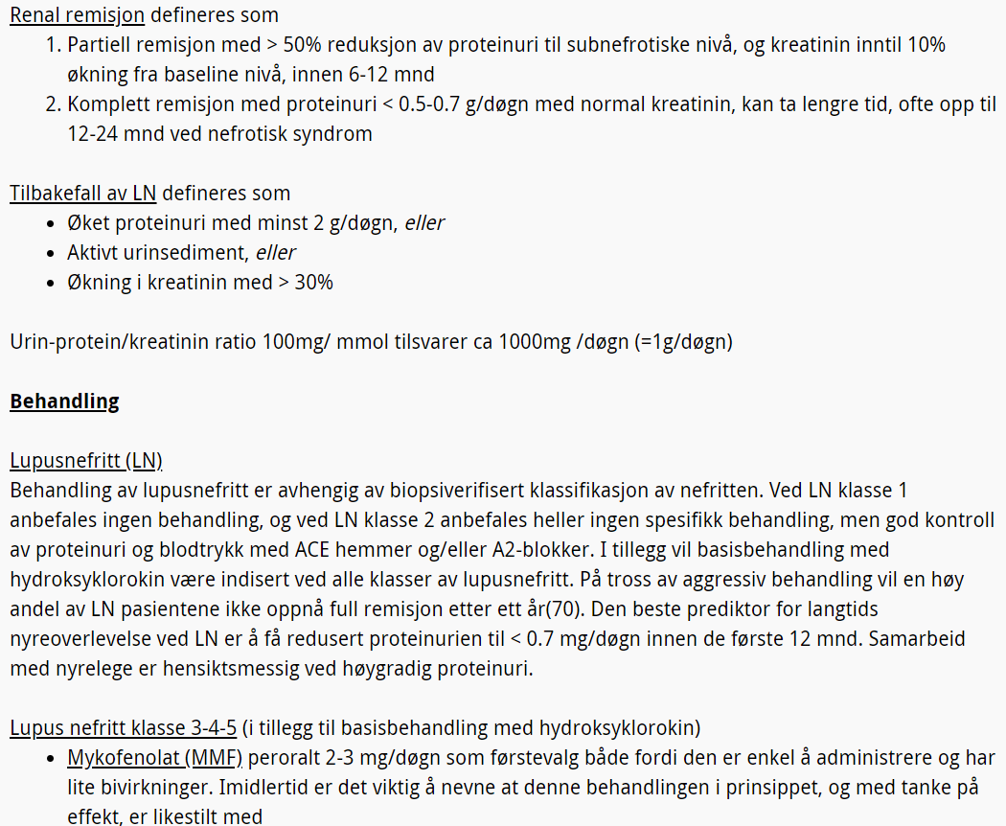
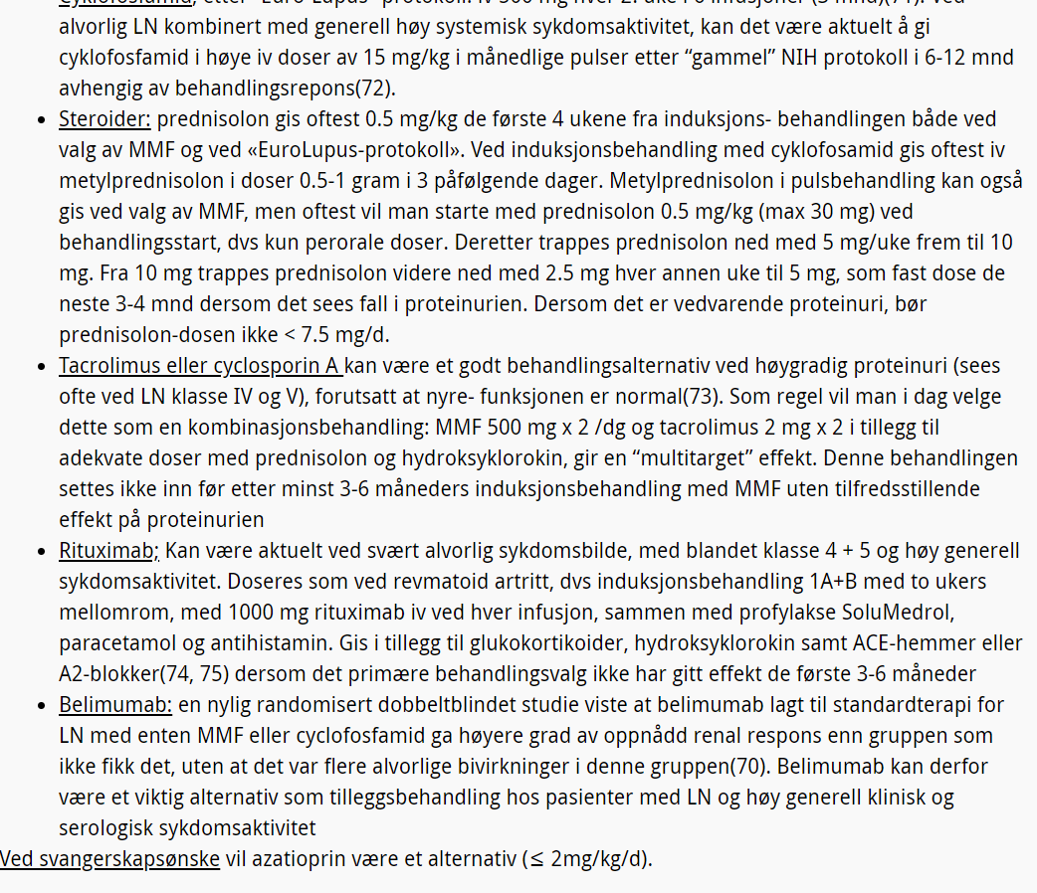
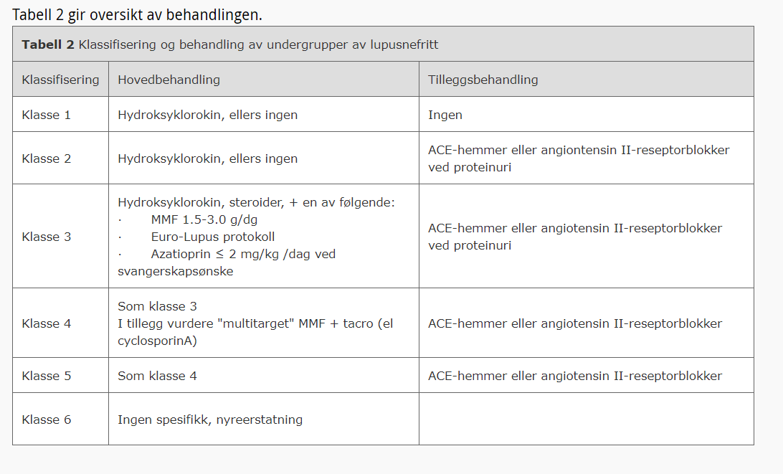
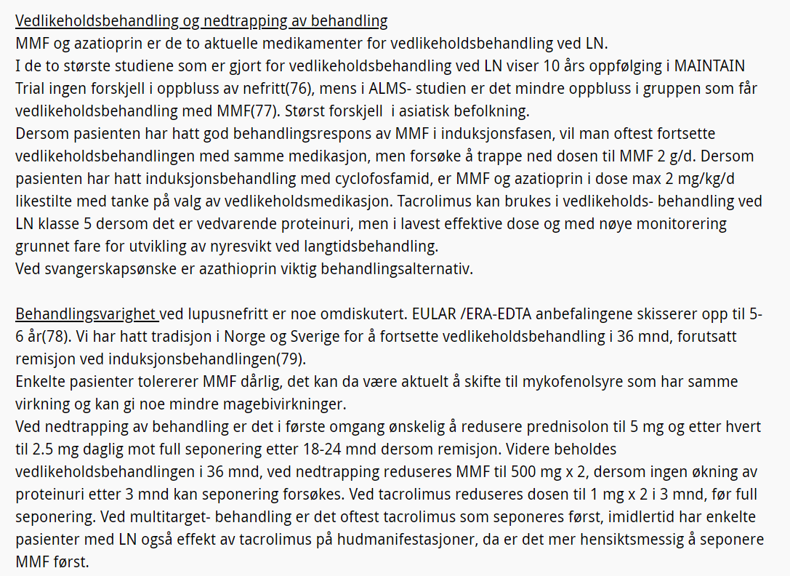
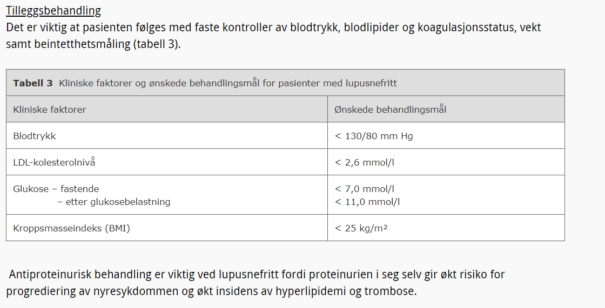
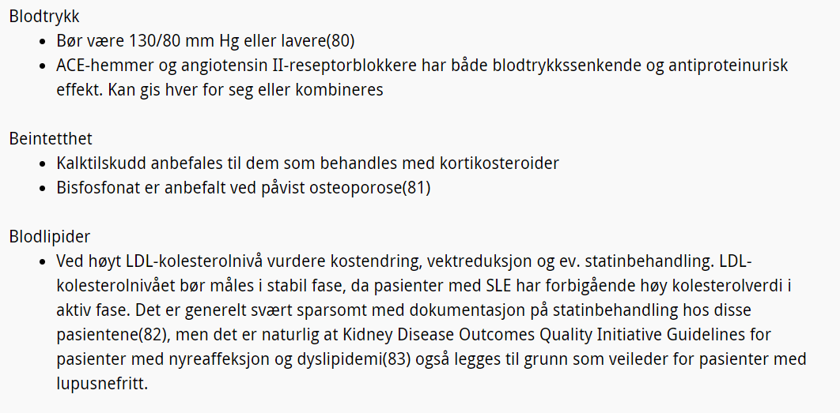
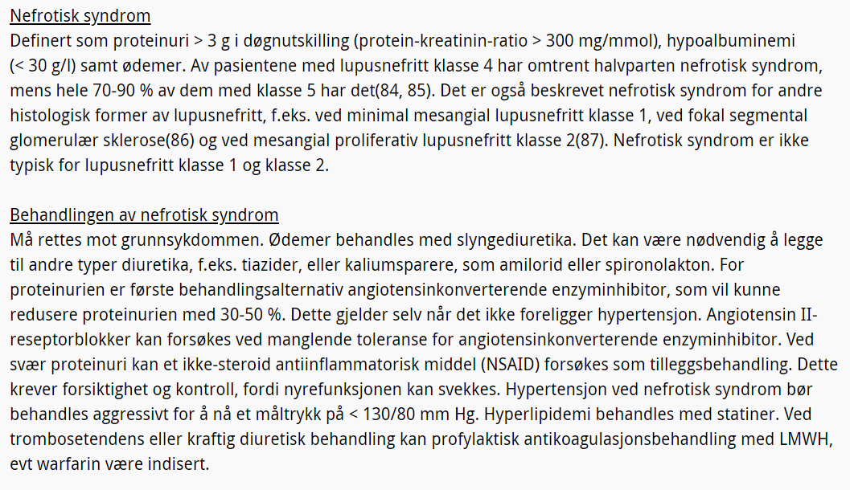

Slide 14
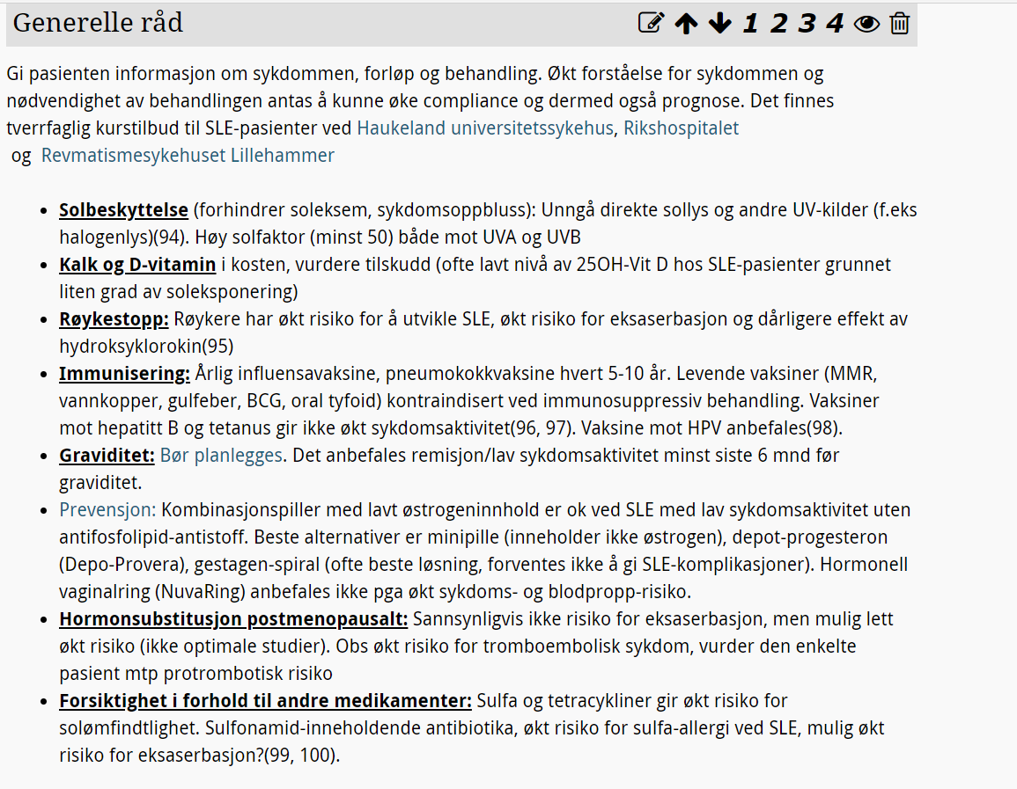

Slide 15
https://norskrevmatologi.no

